Slide 1


Bihevioralno –
kognitivni
tretman
opsesivno –
kompulzivnog
poremećaja

Slide 2


ŠTO JE
O K P?
opetovana ponašanja ili mentalne aktivnosti za koje osoba osjeća da ih mora izvesti kao reakciju na neku opsesiju
DSM-5
Opsesivno-kompulzivni i srodni poremećaji
(OKP, tjelesni dizmorfni poremećaj, nakupljajući poremećaj, trihotilomanija, ekskorijacijski poremećaj itd.)
nametljive, neželjene, ponavljajuće i ustrajne misli, predodžbe ili porivi koji kod većine osoba uzrokuju značajnu anksioznost ili patnju

Slide 3
NAJČEŠĆI SADRŽAJI
Opsesije
Kompulzije
prljavština i bolesti
red i simetrija
antisocijalna ili nemoralna ponašanja (agresivna, seksualna, blasfemična itd.)
besmislice (besmislene riječi, fraze, melodije itd.)
pranje i čišćenje
provjeravanje
ponavljanje ponašanja ili misli
“dobre misli”
ruminacije (prežvakavanje nečega u mislima kako bismo u vezi toga bili potpuno sigurni)

Slide 4















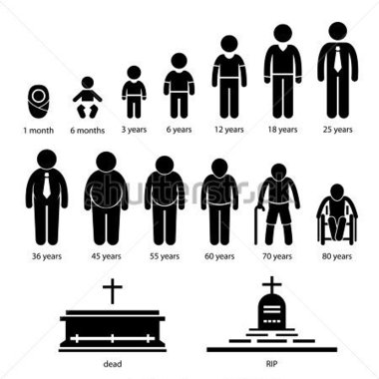





OPSESIVNO-KOMPULZIVNI POREMEĆAJ
POČETAK POREMEĆAJA
u 25% slučajeva
do 14. g.
prosječna dob
19.5 g.
u <5% slučajeva
iza 40. g.
cjeloživotna prevalencija 2%
KRONIČAN TIJEK ako se
ne liječi, uz pogoršanja tijekom stresa
u odrasloj dobi nešto
češći u žena, a u dječjoj
u muške djece
KOMORBIDITET
* 76% anksiozni poremećaji
* 41% depresija
* 23-32% OKPL
* 30% poremećaj s tikom

Slide 5
Jeste li nekada pomislili...
...jeste li zaključali vrata/ugasili svjetlo/isključili glačalo/...?
...da su posvuda oko vas bakterije?
...što da se sad bacite pod vlak/tramvaj/auto/...?
...što da počnete vrištati na ulici/u crkvi/na poslu/...?
...da dodirujete nekoga protiv njegove volje/na neprimjeren način/...?
...što da ubodete nekoga nožem?
A ZAŠTO NEMATE OKP?

Slide 6



“NORMALNOST” OKP-a
manje opsesije su relativno česte (pranje, čišćenje, provjeravanje, melodije itd.)
80-90% zdravih osoba izvještava o intruzivnim mislima sličnima opsesijama (samo su rjeđe, manje intenzivne, ne toliko živopisne, manje uznemirujuće)

Slide 7
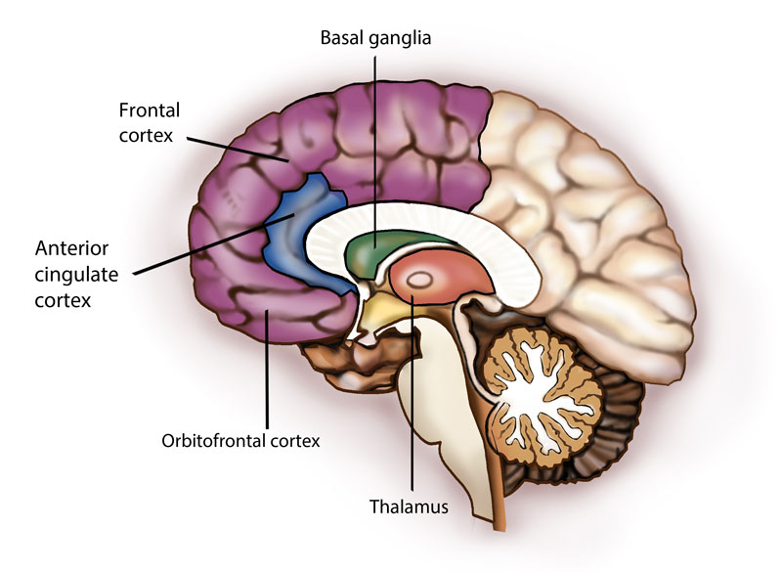
OBJAŠNJENJA OKP-a (1)
biološki čimbenici
  genetika (češći kod rođaka u prvom koljenu)
  disfunkcija orbitofrontalnog korteksa, korteksa prednjeg cinguluma, strijatuma itd.
evolucijska objašnjenja
  osjetljivost na određene podražaje i stanja u našoj evolucijskoj povijesti bila je korisna za preživljavanje i produžetak vrste

Slide 8
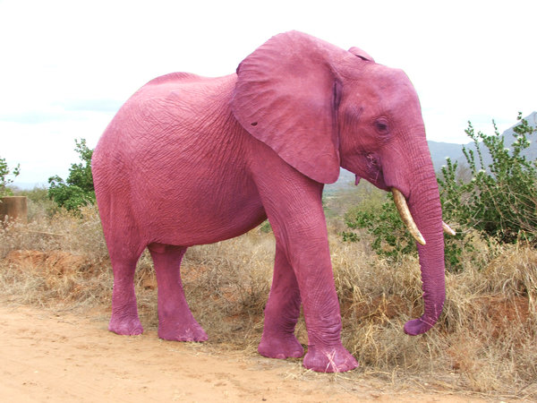
OBJAŠNJENJA OKP-a (2)
bihevioralne teorije
  uparivanje prisilnih misli i osjećaja anksioznosti – misao postaje okidač za anksioznost (klasično uvjetovanje)
  strategije:
    supresija misli
    neutralizacija
    izbjegavanje situacija koje bi mogle izazvati opsesivne misli
  dovode do privremenog olakšanja, tj. negativno su potkrepljene, što održava poremećaj (operantno uvjetovanje)

Slide 9
OBJAŠNJENJA OKP-a (3)
kognitivna objašnjenja
  gotovo svi ljudi imaju intruzivne misli – razlika između zdravih osoba i osoba s OKP-om je u evaluaciji tih misli!
  opsesije obično povezane s područjima života u kojima osoba ima vrlo visoke standarde (npr. blasfemične misli mnogo češće kod vrlo religioznih osoba)
  pretjerana vjerovanja o opasnosti i odgovornosti i (precjenjuju vjerojatnost negativnih događaja, štetu kojom bi mogli rezultirati, stupanj vlastite odgovornosti za događaj i posljedice vlastite odgovornosti)
  fuzija misli i ponašanja – vjerovanje da su misli i ponašanja jedno te isto (pomisliti nešto nemoralno je isto kao i to zaista učiniti; razmišljanje o nečemu povećava vjerojatnost da će se to doista i dogoditi)

Slide 10
PROCJENA OKP-a
intervju
samomotrenje
upitnici
opažanje in vivo
detaljno istražiti!
  trigere
  intruzivne misli
  interpretacije intruzija i posljedice intruzija kojih se boji
  neutralizacije (motorički i mentalni rituali, traženje razuvjeravanja, potiskivanje misli, izbjegavanja itd.)

Slide 11
POTEŠKOĆE U PROCJENI
Problem
neizvještavanje o svim aspektima problema
odbijanje otkrivanja (zbog osjećaja srama, krivnje, straha da je lud itd.)
nemogućnost pronalaženja opsesije
Sugestija
opažanje u živo i samo-motrenje
pažljivo, nježno propitivanje razloga, navođenje primjera
izlaganje kao eksperiment

Slide 12

Tretman
Opsesivno-
Kompulzivnog
Poremećaja

Slide 13
JE LI KBT DOVOLJNO UČINKOVITA?
prvi učinkovit tretman – izlaganje i prevencija odgovora (Victor Meyer, 1966)
dokazano:
  poboljšanje kod 2/3 pacijenata s ponašajnim ritualima
  poboljšanje u raspoloženju i funkcioniranju
  promjene se održavaju tijekom praćenja (do 4 godine)
ALI!
  mnogim pacijentima ostaju značajni problemi (samo 30% se značajno oporavlja, a kod 20% nema poboljšanja)
  često odustajanje od tretmana (30%)
  dugotrajna terapija (40-50 seansi)
varijacije tretmana:
  učinkovitija stroga prevencija odgovora
  nešto učinkovitije izlaganje koje vodi terapeut
  nema razlike između postupnog izlaganja i preplavljivanja (ali postupno je prihvatljivije za većinu pacijenata)
  nema jasnih dokaza pomaže li modeliranje od strane terapeuta, ali se klinički često pokazuje korisnim
  manje iskusni terapeuti jednako učinkoviti kao i iskusni ako slijede priručnik
kognitivne tehnike manje istražene i zasad se čine podjednako učinkovitima kao i bihevioralne

Slide 14
Izlaganje i prevencija odgovora
vrlo učinkovita tehnika za kompulzije koje uključuju čišćenje i provjeravanje
teže primjenjiva kod zaokupljenosti redom i simetrijom
anksioznost
vrijeme

Slide 15
Koraci u primjeni tehnike izlaganja i prevencije odgovora
izraditi listu opsesija i uz svaku navesti stupanj anksioznosti koju izaziva (0-10)
izraditi listu kompulzija i uz svaku navesti stupanj anksioznosti koju bi klijent osjećao kada je ne bi napravio (0-10)
izraditi listu situacija koje izazivaju anksioznost i/ili se izbjegavaju i uz svaku navesti stupanj anksioznosti (0-10)
izložiti se situaciji koja će izazvati anksioznost od 3-4 i ne napraviti kompulziju
procijenti anksioznost na početku izlaganja te za 5, 10, 30 i 60 minuta
Datum i vrijeme | Zadatak za izlaganje i prevenciju odgovora | Anksioznost na početku izlaganja | Anksioznost nakon 5 min | Anksioznost nakon 10 min | Anksioznost nakon 30 min | Anksioznost nakon 60 min
VAŽNO!
izlaganje treba biti ”pretjerano”
tijekom izlaganja terapeut mora izbjegavati razuvjeravanja
osigurati da se rituali ne izvode nakon izlaganja

Slide 16
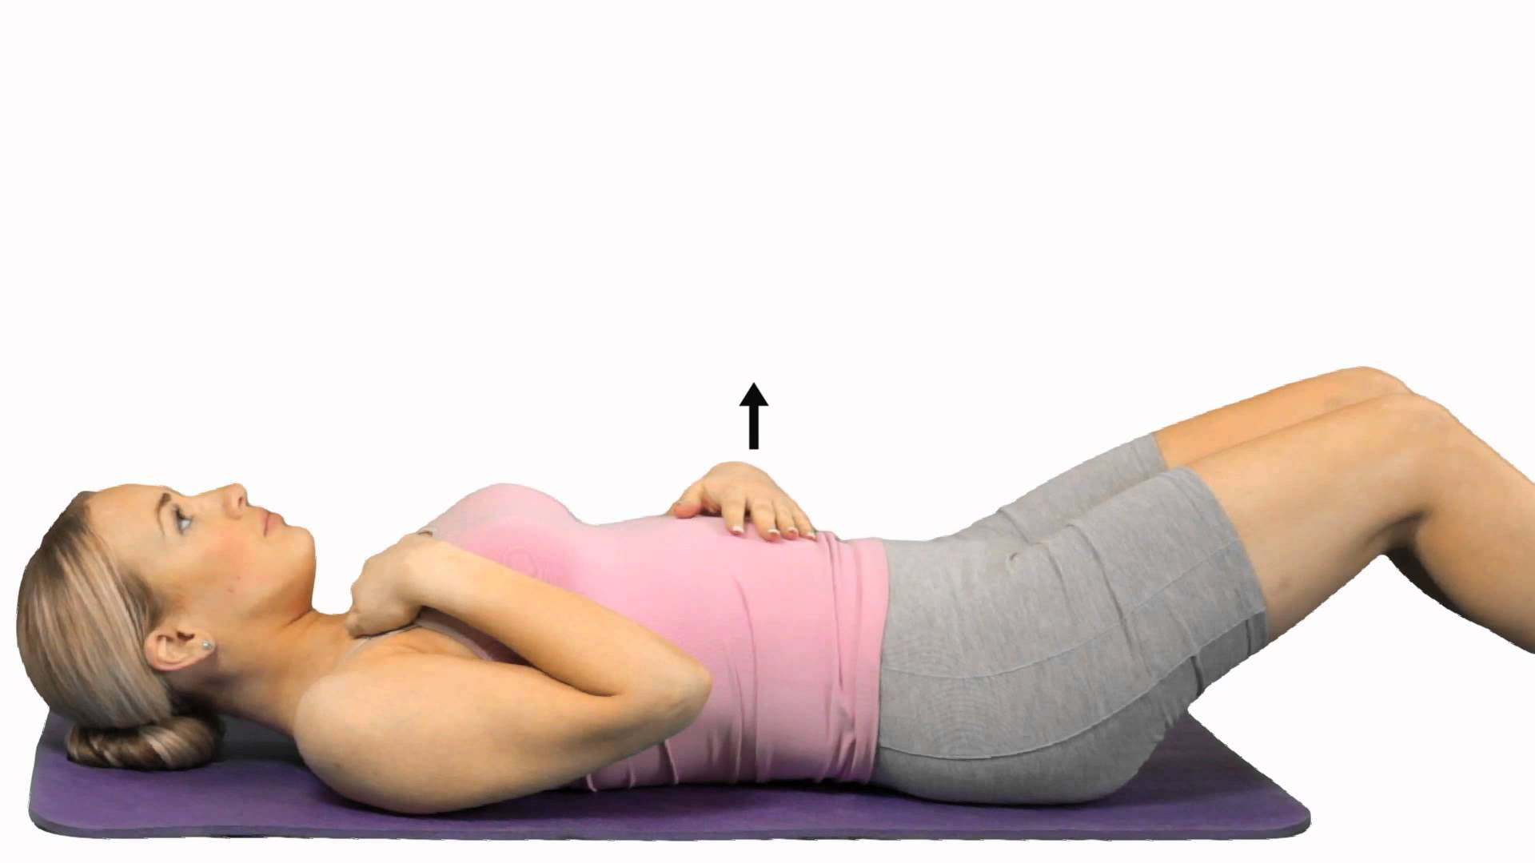
Trening relaksacije
abdominalno disanje i progresivna mišićna relaksacija
NE izvoditi tijekom izlaganja!

Slide 17
Kognitivne tehnike (1)
normaliziranje opsesivnih misli
edukacija o zakonima vjerojatnosti (literatura, računanje vjerojatnosti određenih događaja)
izlaganje opsesijama (namjerno ih misliti/preslušavati 10-30 minuta dnevno, bez neutralizirajućih misli)

Slide 18
Kognitivne tehnike (2)
bihevioralni eksperimenti
  pogodni za rad na fuziji misli i ponašanja
  klijenta najprije podučiti da osobe s OKP-om OPSESIJE NIKAD NE PROVEDU U DJELO!
  primjeri eksperimenata:
    “Ako nešto pomisliš, veća je šansa da će se to dogoditi”
      otići do prozora i misliti kako će se zgrada preko puta srušiti – je li se urušila?
    “Loša sam osoba ako imam takve misli”
      zamišljati kako bolesnoj susjedi nešto treba iz trgovine pa joj odlazimo to kupiti – čini li nas to zamišljanje dobrom osobom?

Slide 19
Kognitivne tehnike (3)
kognitivna restrukturacija
  pogodna za rad na metakognicijama o odgovornosti (npr. “Ako imam takvu misao, to znači da sam loša osoba”, “Bit ću loša osoba ako ne učinim sve da spriječim neko zlo”)
  prepoznavanje, vrednovanje i odgovaranje na metakognicije (npr. kroz dnevnik misli)
Datum i vrijeme | Misao | Značenje misli | Odgovor na misao*
*Pitanja koja pomažu u pronalaženju odgovora:
Koje dokaze imam za tu misao?
Postoje li neki dokazi protiv nje?
Bi li ti dokazi bili prihvaćeni na sudu?
Što bih rekao prijatelju da razmišlja na ovakav način?
Što bi prijatelj rekao meni da mu sada to kažem?
Koje su posljedice mog razmišljanja?
Kako mogu testirati ovu misao?

Slide 20
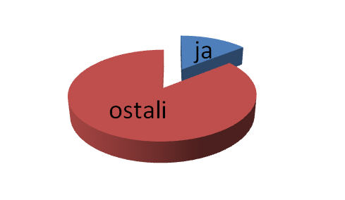
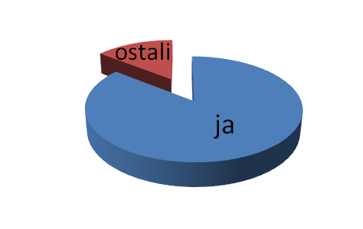
Kognitivne tehnike (4)
pita tehnika
  npr. napraviti popis svih osoba i čimbenika koji bi, osim klijenta, mogli biti uključeni u anticipirani negativni događaj i navesti udio odgovornosti svakoga od njih

Slide 21
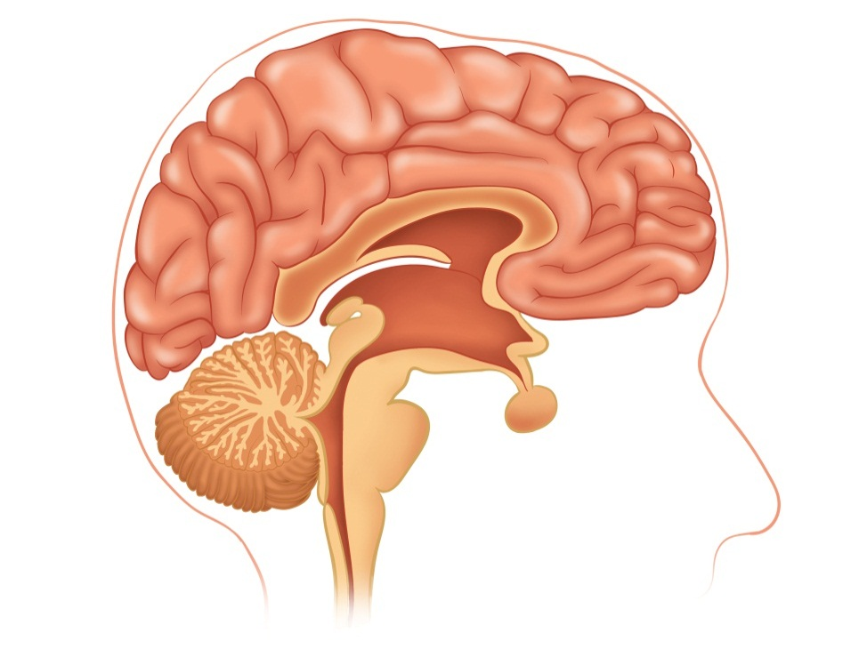
Kognitivne tehnike (5)
Misao da ću sada.... je samo opsesija, a poriv da sada napravim.... je samo kompulzija za koju moj mozak misli da će smanjiti moju uznemirenost.
metoda četiri koraka
  preimenovanje
  pripisivanje
  preusmjeravanje pozornosti
  ponovna procjena
To nisam ja, to je samo moj OCD – neurobiološki poremećaj.
Sada ću primijeniti pravilo 15 minuta. Barem 15 minuta ću se truditi fokusirati pažnju na.... Svakih 5 minuta ću provjeravati koliko je jaka moja potreba za kompulzijom i vjerojatno ću vidjeti da ona ne traje vječno. Vidjet ću i da se neće dogoditi ništa ako ne napravim kompulziju.
Znam što je realitet. To što mi se događa je samo moj svojeglavi OCD mozak. Znam kako ću se suočiti ako se ovakvi porivi ponove – koristit ću ono što sam naučio na terapiji.

Slide 22
Prevencija povrata simptoma
pomoći klijentu predvidjeti izvore stresa koji bi mogli vratiti simptome
  privremeni povratak nekih simptoma normalan – prilika za uvježbavanje naučenih vještina
  naučiti ga kako se nositi sa stresorima, kako ispuniti slobodno vrijeme, rješavati konflikte i sl.
pomoći mu u popisivanju koraka koje treba slijediti u slučaju povrata simptoma (uključujući samostalno vođeno izlaganje, kognitivnu restrukturaciju, “booster” seansu s terapeutom i sl.)

Slide 23
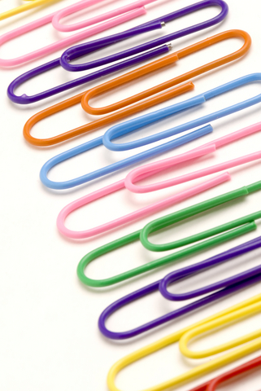
OGRANIČENJA KBT-a
ZA OKP
dugotrajnost (često zahtijeva 30-40 seansi)
odustajanje (30% odbija izlaganje)
rezidualni simptomi (poboljšanje kod većine pacijenata, ali ostanu neki simptomi)
“pure obsessions” (zaustavljanje misli relativno neučinkovito; čini se da nema efikasne tehnike)

Slide 24

Hvala
na
pažnji!

